Slide 1



X
Final Project :
Membuat Data Warehouse Untuk Client ID/X Partners
Data Engineer
Presented by
Destira Kartika Rahmadhiyanty

Slide 2


Destira
Kartika R.
Experience & Certificate
Kick Start Data Science Journey Student
Rakamin Academy
Mar 2023
About Me
Data Science with SQL
DQLab
Mei 2023
Lulusan S1 jurusan Fisika ITB. Memiliki rasa penasaran dan keinginan belajar yang tinggi. Tertarik dengan dunia data science. Saat ini sedang mempelajari bidang data science seperti preprocessing data, ETL, data manipulation, dan data visualization.
Python Fundamental For Data Science
DQLab
Jun 2023

Slide 3
Case Study
Salah satu client dari ID/X Partners yang bergerak di bidang e-commerce memiliki kebutuhan untuk membuat sebuah Data Warehouse yang berasal dari beberapa tabel dari database sumber. Data Warehouse ini nantinya terdiri dari satu tabel Fact dan beberapa tabel Dimension. Sebagai Data Engineer, ada beberapa task yang perlu anda lakukan, yaitu :
Melakukan Import/Restore Database Staging.
Membuat sebuah Database bernama DWH_Project, serta membuat Tabel Fact dan Dimension dari tabel yang ada di database Staging.
Membuat Job ETL di aplikasi talend untuk memindahkan data dari Staging ke Data Warehouse. Khusus untuk Tabel DimCustomer, lakukan transformasi data dengan merubah data dari kolom FirstName dan LastName menjadi huruf kapital semua, lalu gabungkan kedua kolom tersebut menjadi satu kolom yang bernama CustomerName.
Membuat Store Procedure (SP) untuk menampilkan summary sales order berdasarkan status pengiriman.

Slide 4
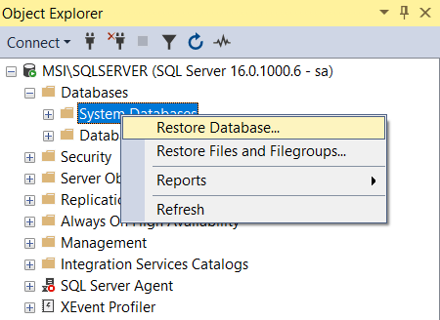
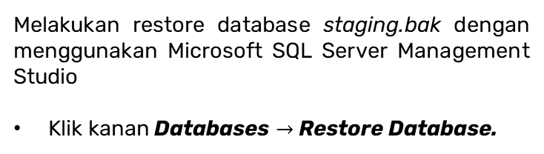
Melakukan Import/Restore Database Staging
1
Melakukan restore database staging.bak dengan menggunakan Microsoft SQL Server Management Studio
Klik kanan Databases $→$ Restore Database.
Gambar 1. Langkah melakukan restore database

Slide 5
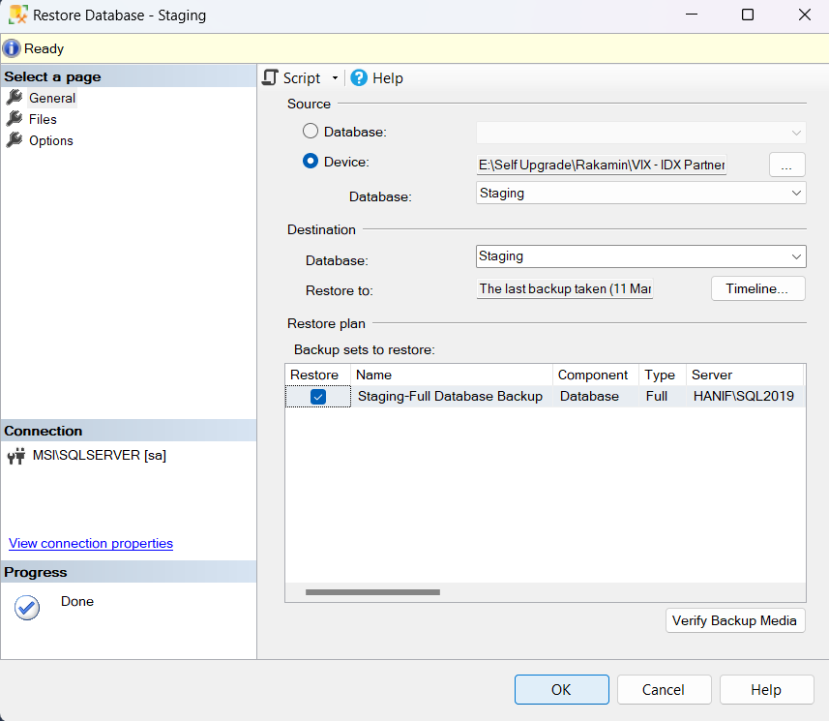
Melakukan Import/Restore Database Staging
1
Akan muncul tampilan seperti gambar di samping.
Pada bagian Source, klik Device dan isi dengan lokasi penyimpanan file yang akan di-restore.
Beri nama database yang akan di-restore pada bagian Destination.
Klik OK.
Gambar 2. Langkah melakukan restore database

Slide 6
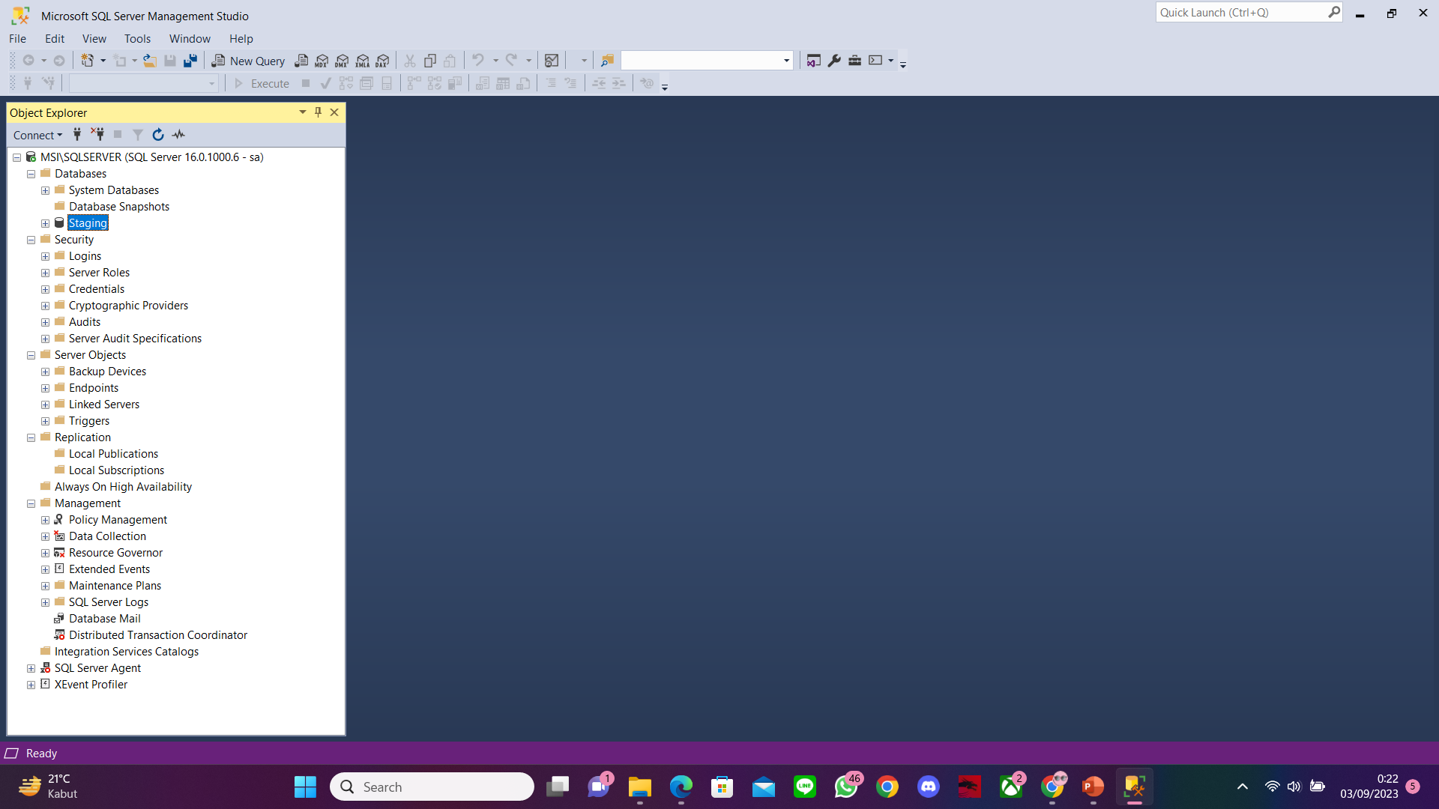
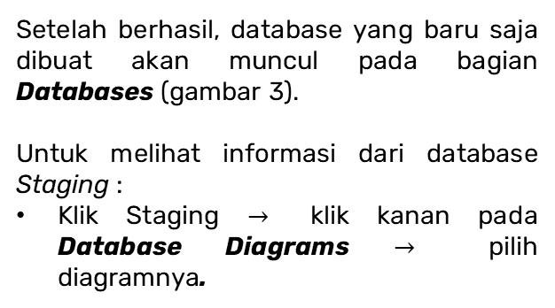
Melakukan Import/Restore Database Staging
1
Setelah berhasil, database yang baru saja dibuat akan muncul pada bagian Databases (gambar 3).
Untuk melihat informasi dari database Staging :
Klik Staging $→$ klik kanan pada Database Diagrams $→$ pilih diagramnya.
Gambar 3. Database Staging sudah berhasil di-restore

Slide 7
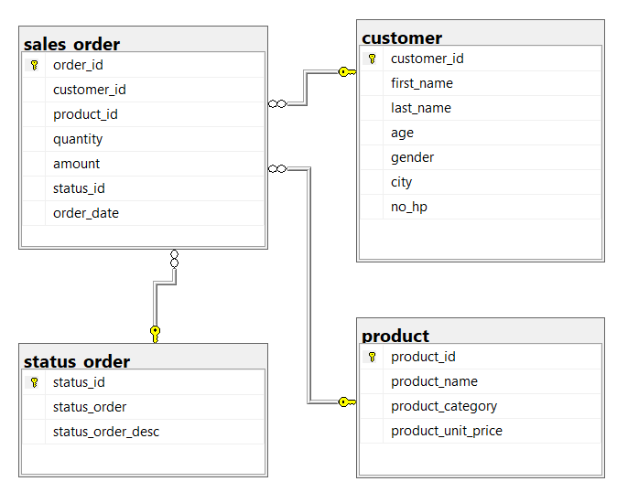
Melakukan Import/Restore Database Staging
1
Database Staging berisi satu buah tabel Fact, yaitu :
Tabel sales_order
Serta tiga buah tabel Dimension :
Tabel customer
Tabel product
Tabel status_order
Gambar 4. Tampilan diagram database Staging

Slide 8
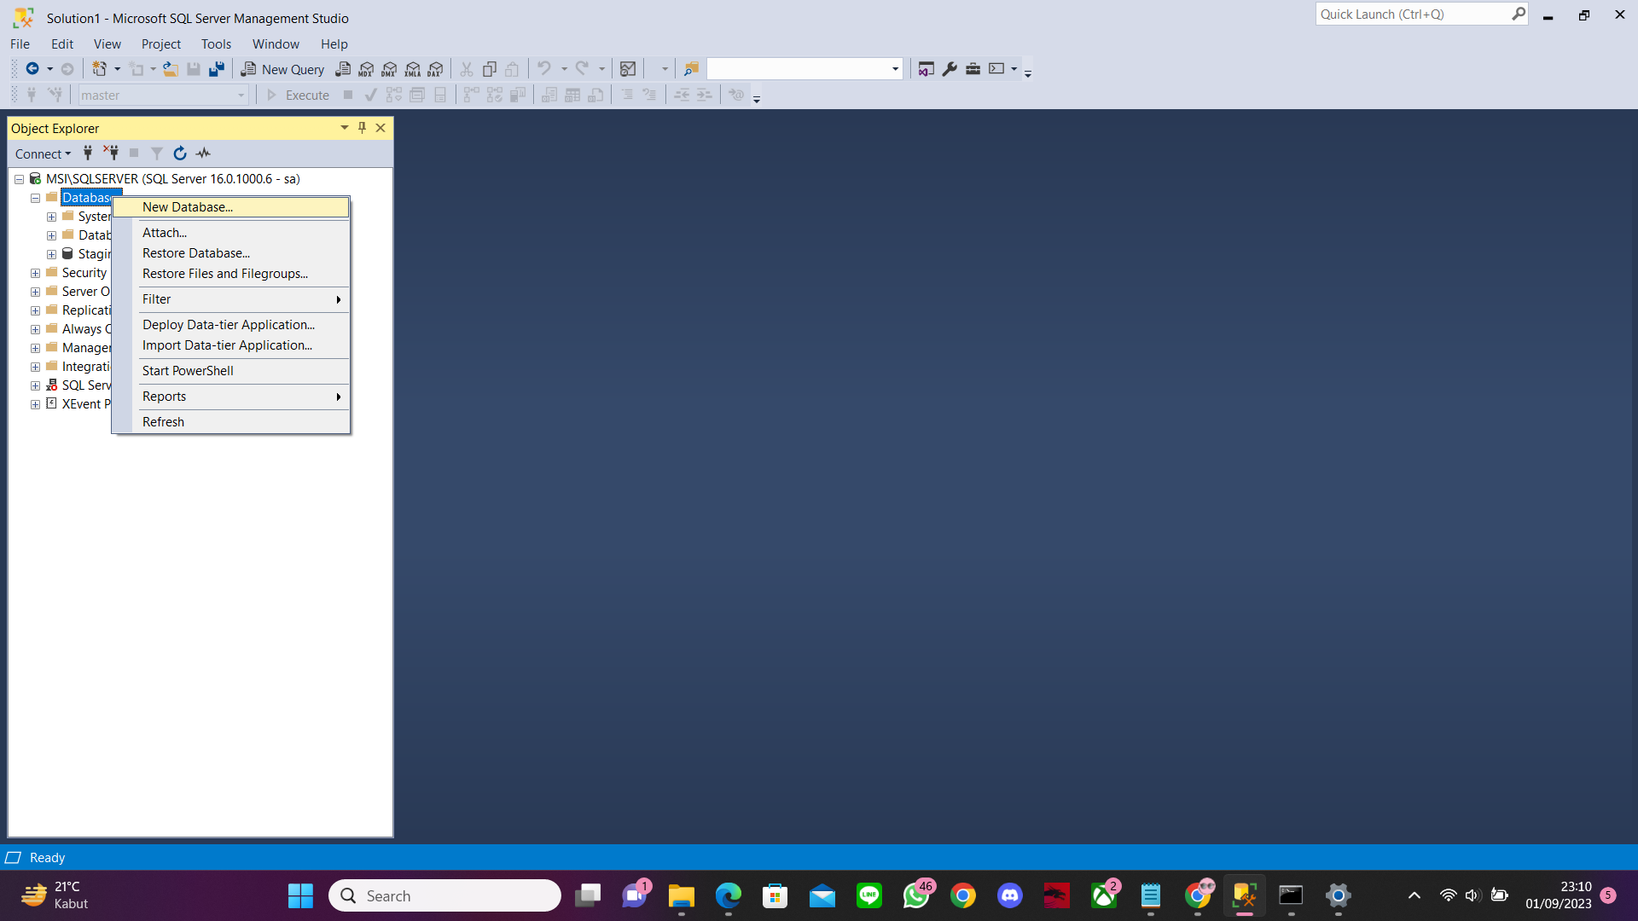
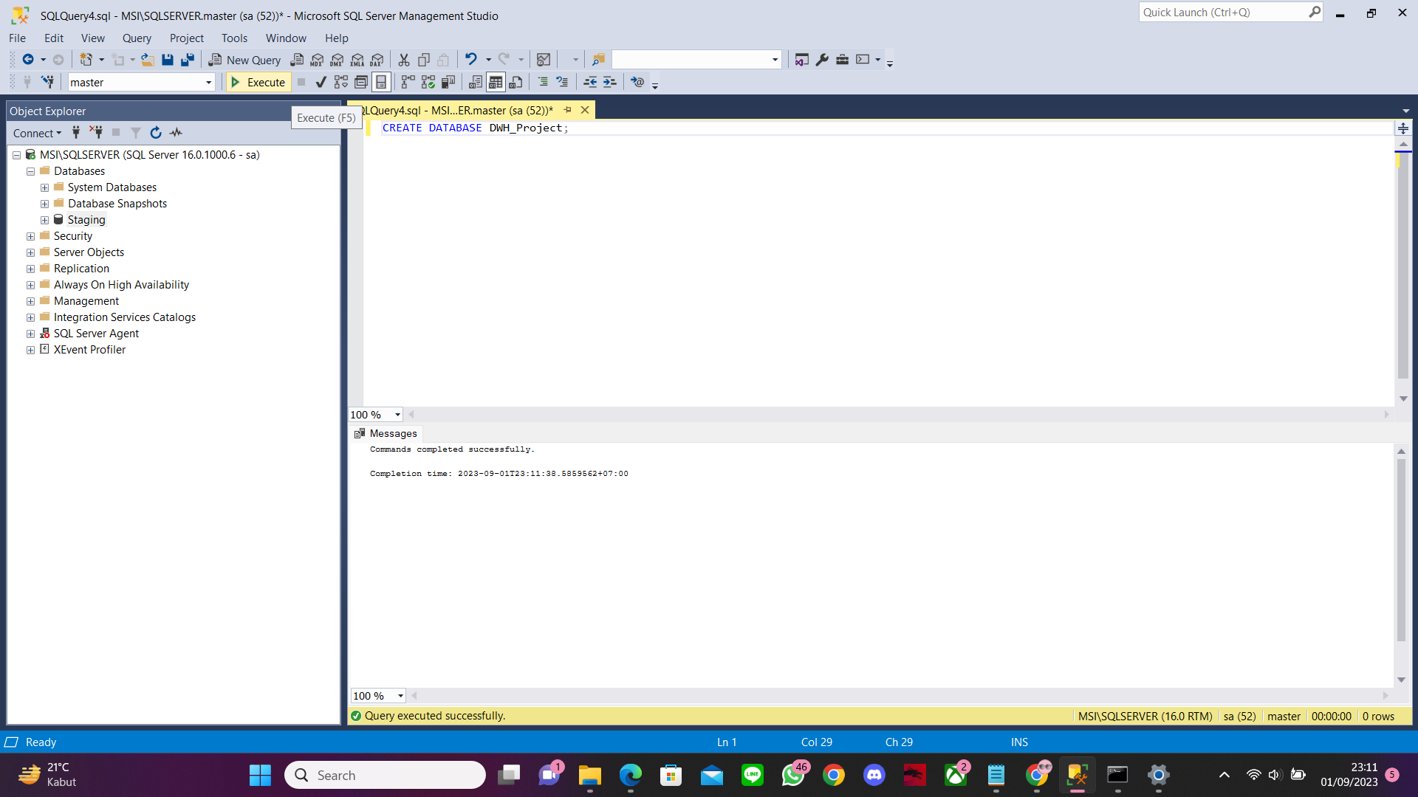
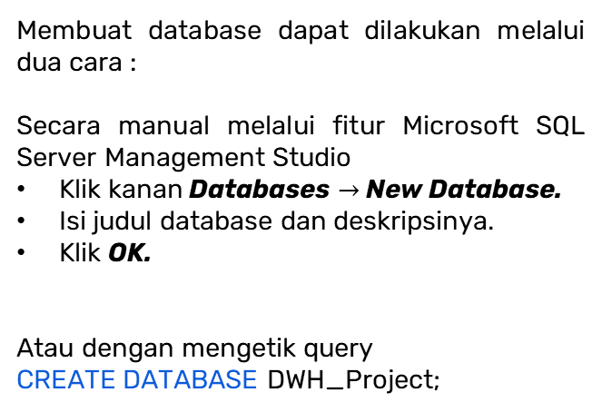
Membuat Database Warehouse DWH_Project
2
Membuat database dapat dilakukan melalui dua cara :
Secara manual melalui fitur Microsoft SQL Server Management Studio
Klik kanan Databases $→$ New Database.
Isi judul database dan deskripsinya.
Klik OK.
Atau dengan mengetik query
CREATE DATABASE DWH_Project;
Gambar 5. Membuat database secara manual
Gambar 6. Membuat database melalui query

Slide 9
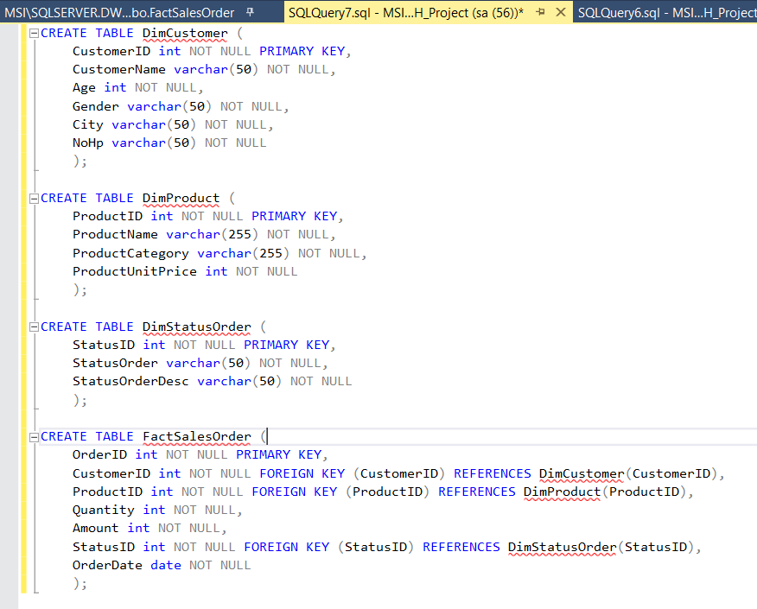
Membuat Database Warehouse DWH_Project
2
Untuk membuat tabel Fact dan Dimension, dapat dilakukan dengan mengetik query :
CREATE TABLE [table_name]
(
[column_name] [data_type]
);
Gambar 7. Membuat isi database DWH_Project

Slide 10
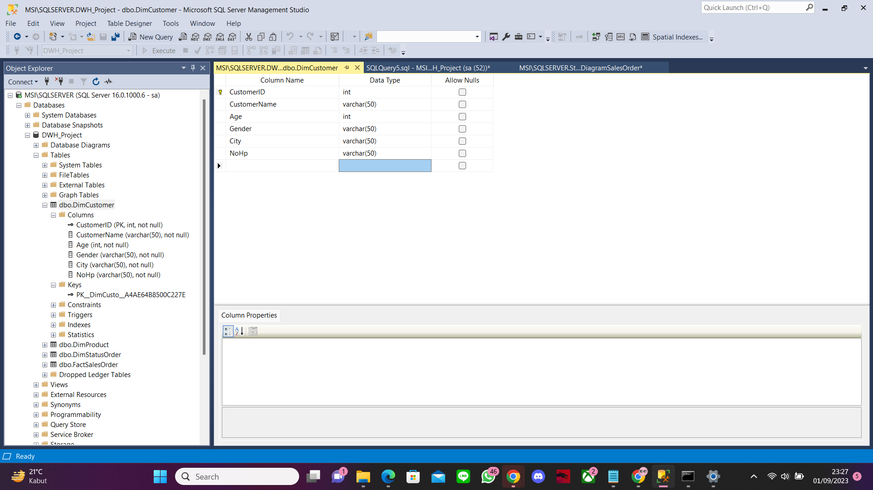
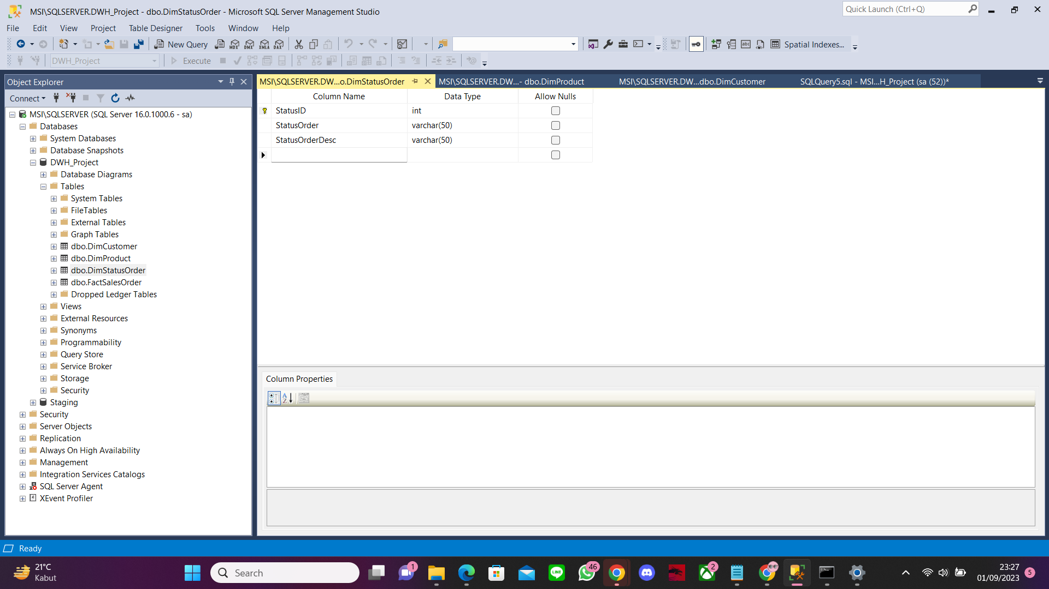

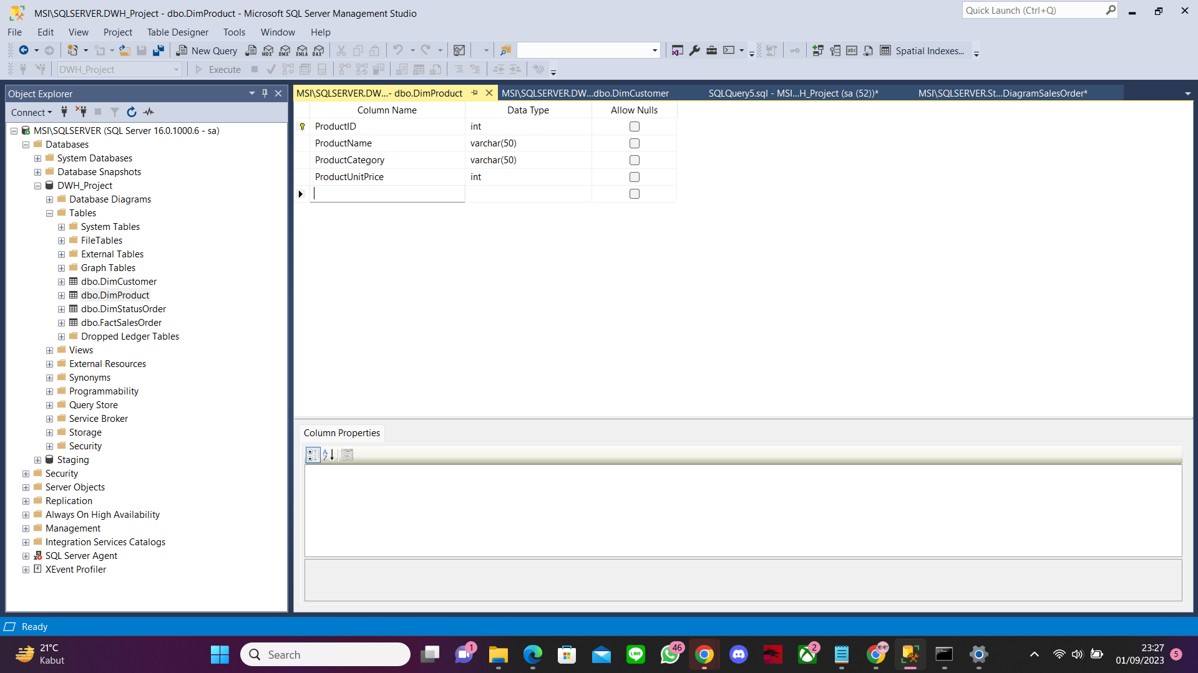
Membuat Database Warehouse DWH_Project
2
Berikut merupakan isi tabel dari database DWH_Project
Gambar 8. Isi database DWH_Project

Slide 11
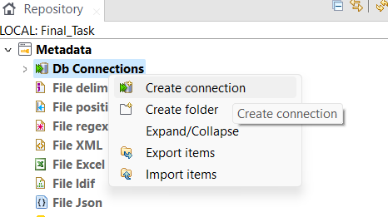
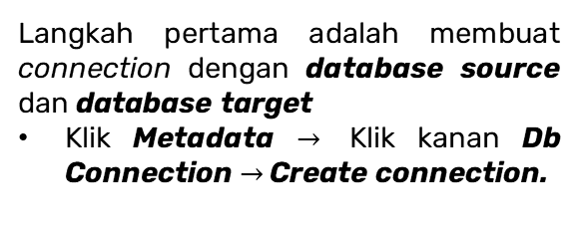
Membuat Job ETL
Pada Talend
3
Langkah pertama adalah membuat connection dengan database source dan database target
Klik Metadata $→$ Klik kanan Db Connection $→$ Create connection.
Gambar 9. Membuat connection dengan database yang ada pada SQL Server

Slide 12
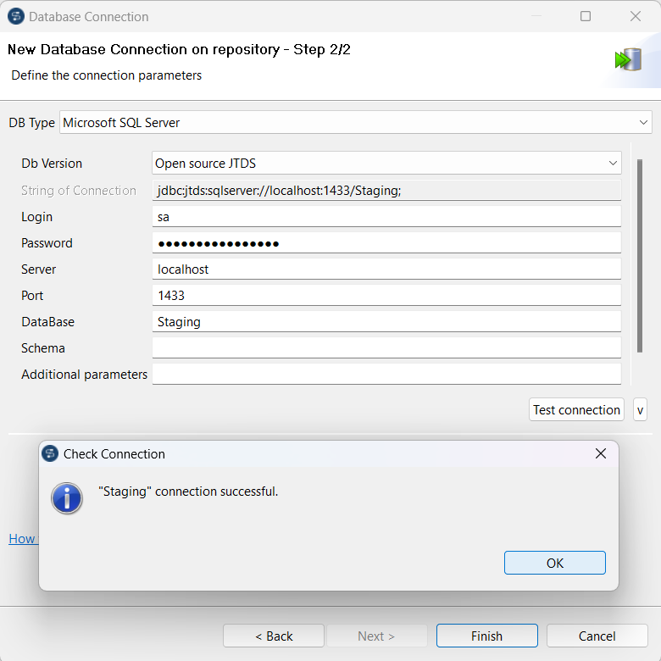
Membuat Job ETL
Pada Talend
3
Selanjutnya akan muncul tampilan seperti di samping
Isi DB Type dengan “Microsoft SQL Server”.
Isi data-data yang dibutuhkan.
Cek koneksi dengan meng-klik Test connection.
Jika sudah berhasil, klik OK dan Finish.
Gambar 10. Tampilan ketika koneksi database berhasil dilakukan

Slide 13
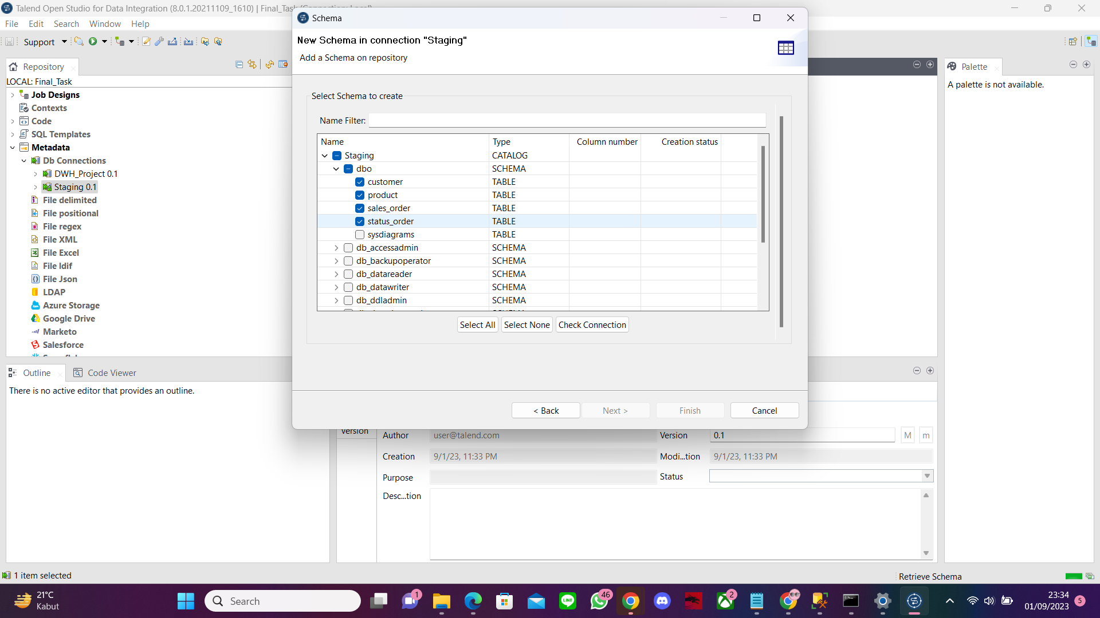
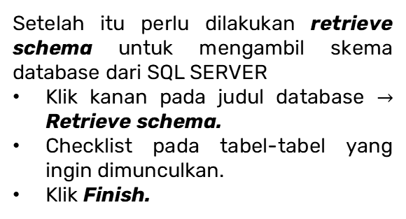
Membuat Job ETL
Pada Talend
3
Setelah itu perlu dilakukan retrieve schema untuk mengambil skema database dari SQL SERVER
Klik kanan pada judul database $→$ Retrieve schema.
Checklist pada tabel-tabel yang ingin dimunculkan.
Klik Finish.
Gambar 11. Melakukan retrieve schema pada database Staging

Slide 14
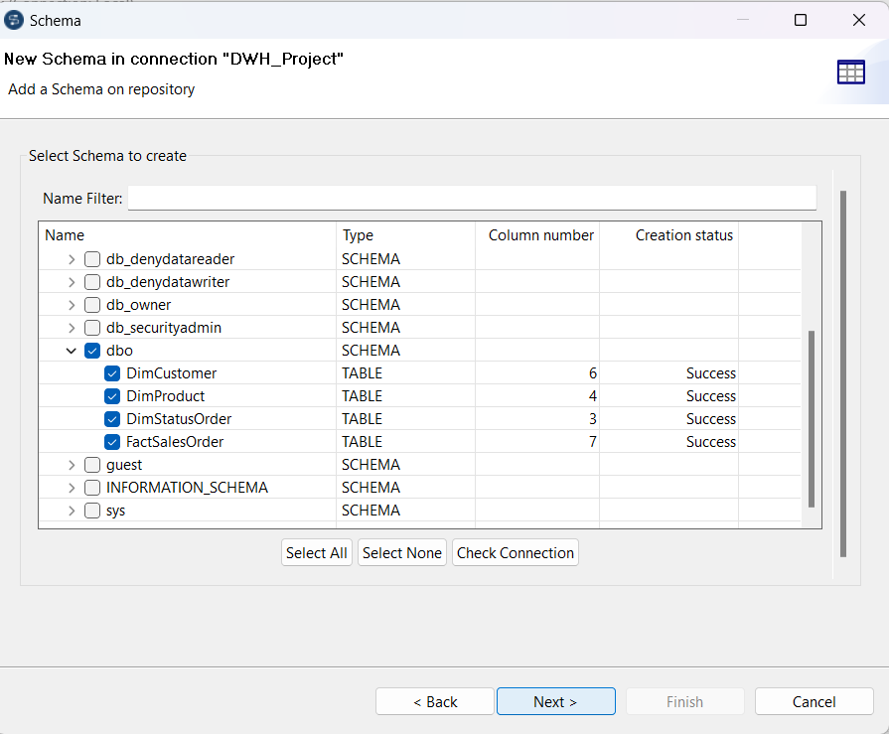
Membuat Job ETL
Pada Talend
3
Kemudian, hal yang sama dilakukan untuk membuat connection dan retrieve schema pada database target, yaitu DWH_Project
Gambar 12. Melakukan retrieve schema pada DWH_Project

Slide 15
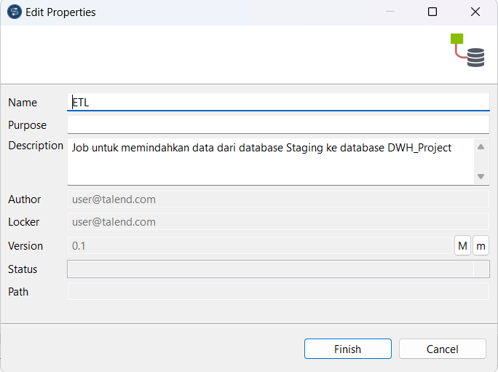
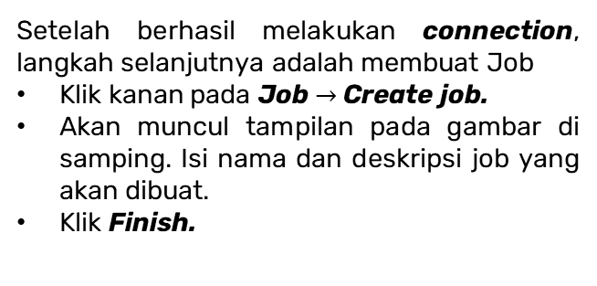
Membuat Job ETL
Pada Talend
3
Setelah berhasil melakukan connection, langkah selanjutnya adalah membuat Job
Klik kanan pada Job $→$ Create job.
Akan muncul tampilan pada gambar di samping. Isi nama dan deskripsi job yang akan dibuat.
Klik Finish.
Gambar 13. Mengisi informasi mengenai job yang akan dibuat

Slide 16
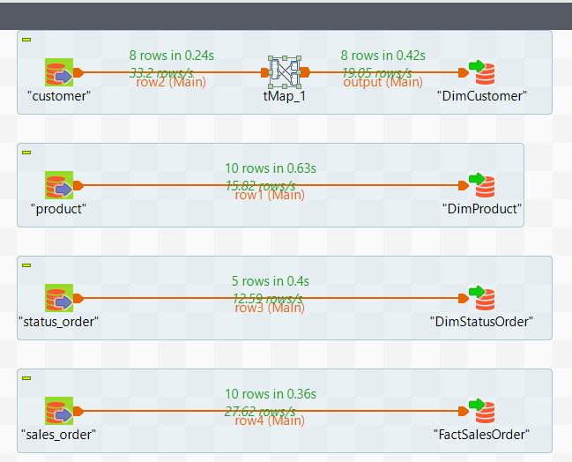
Membuat Job ETL
Pada Talend
3
Membuat design job dengan melakukan drag pada tabel source dan tabel target menggunakan tools yang tersedia pada Talend
Drag tabel source menggunakan tMSSqlInput.
Drag tabel target menggunakan tMSSqlOutput.
Hubungkan tabel source dengan tabel targetnya masing-masing.
Untuk tabel customer dan DimCustomer, hubungkan menggunakan tmap.
Gambar 14. Design Job untuk memindahkan data

Slide 17
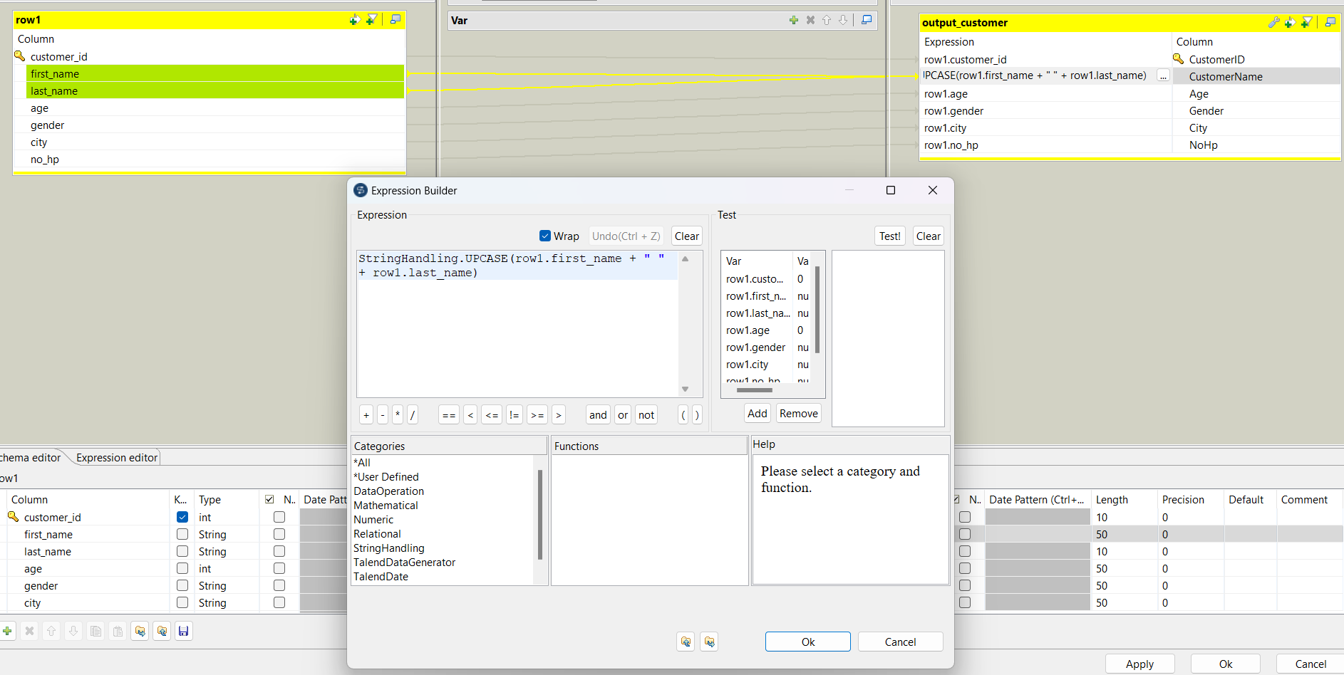
Membuat Job ETL
Pada Talend
3
Untuk mentransformasi kolom first_name dan last_name menjadi CustomerName pada tabel customer dan tabel DimCustomer, digunakan query
StringHandling.UPCASE(row1.first_name + “ “ + row1.last_name)
Gambar 15. Skema tMap pada tabel customer dan DimCustomer

Slide 18
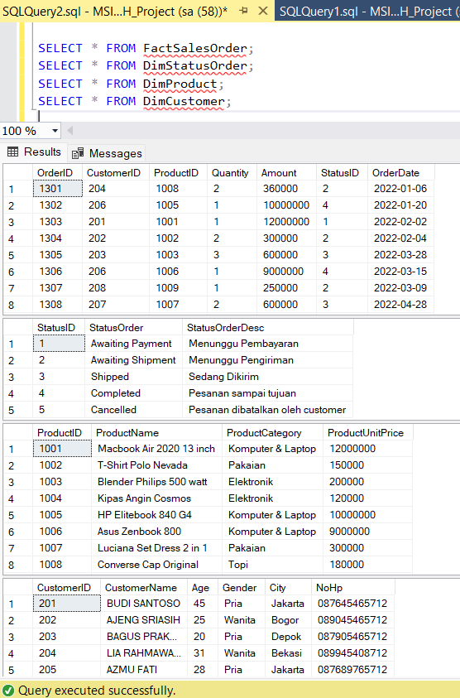
Membuat Job ETL
Pada Talend
3
Jika job berhasil dieksekusi, maka data dari database Staging akan pindah ke database DWH_Project.
Untuk mengecek hal tersebut, dapat dilakukan dengan menggunakan perintah
SELECT.
Gambar 16. Hasil eksekusi job ETL

Slide 19
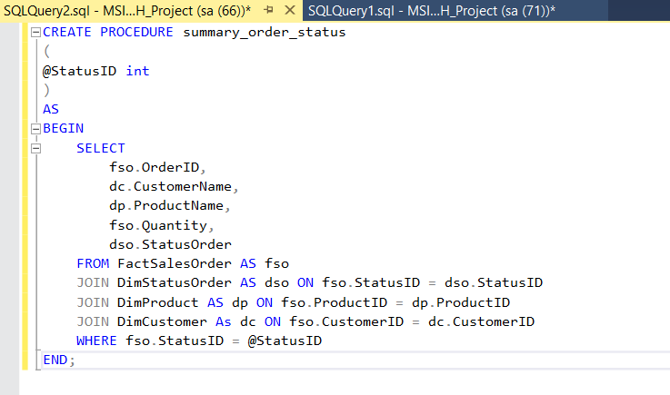
Membuat
Store Procedure
4
Dibuat Store Procedure untuk menampilkan summary sales order berdasarkan status pengiriman. Query yang digunakan adalah seperti gambar di samping.
Setelah itu, klik Execute.
Gambar 17. Store Procedure untuk menampilkan summary sales order

Slide 20
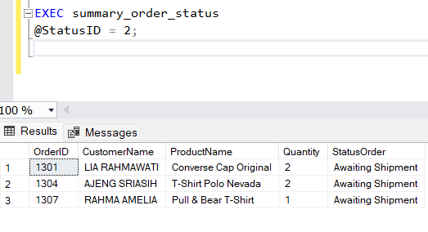
Membuat
Store Procedure
4
Store Procedure telah berhasil dibuat. Untuk melakukan uji coba procedure yang sudah dibuat, maka dapat dilakukan dengan mengetikkan query berikut
EXEC summary_order_status
@StatusID = [masukkan angka StatusID];
Jika Store Procedure sudah benar, maka akan muncul hasil seperti pada gambar di samping.
Gambar 18. Hasil eksekusi dari Store Procedure summary_order_status

Slide 21
Link GitHub
https://github.com/DestiraKR/VIX-DataEngineer-IDXPartners.git

Slide 22
Link Video Presentasi
https://youtu.be/RkRdIu6ZEQ4

Slide 23
Thank You
X

